Slide 1
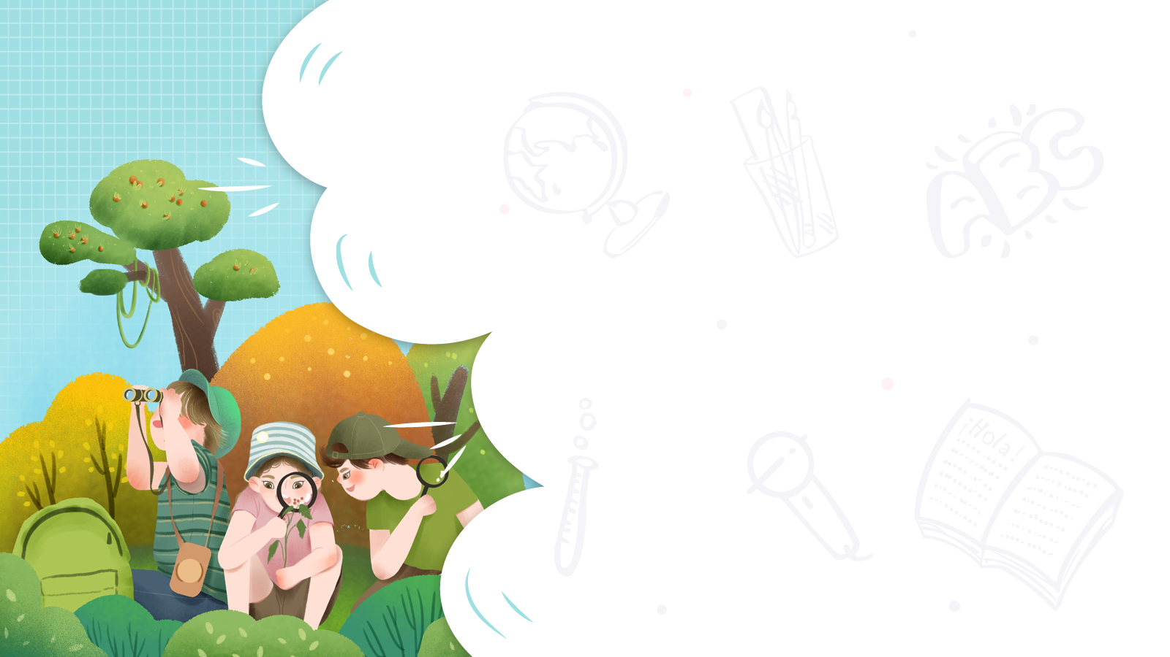
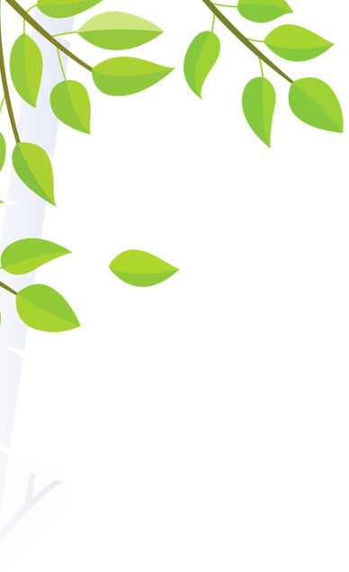
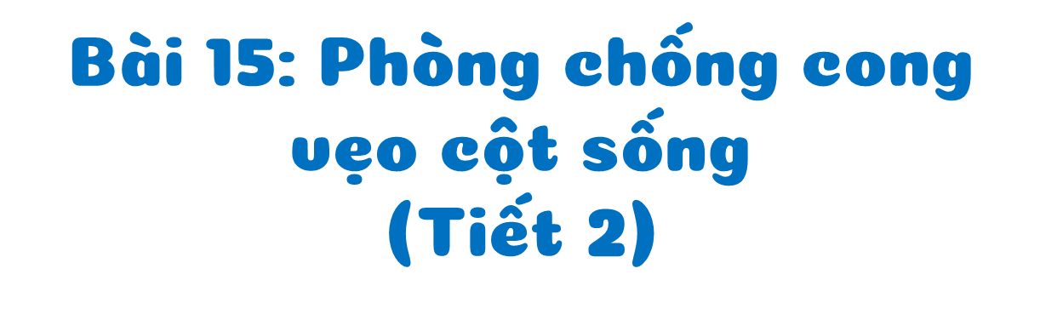


Slide 2
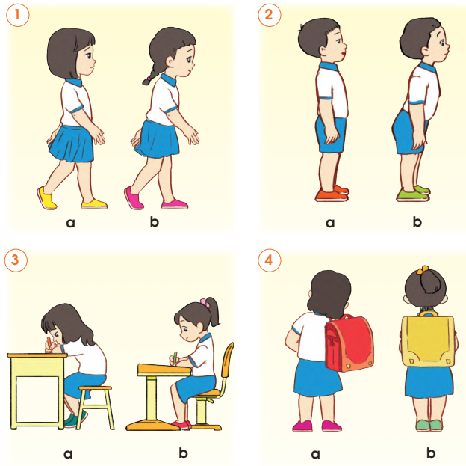
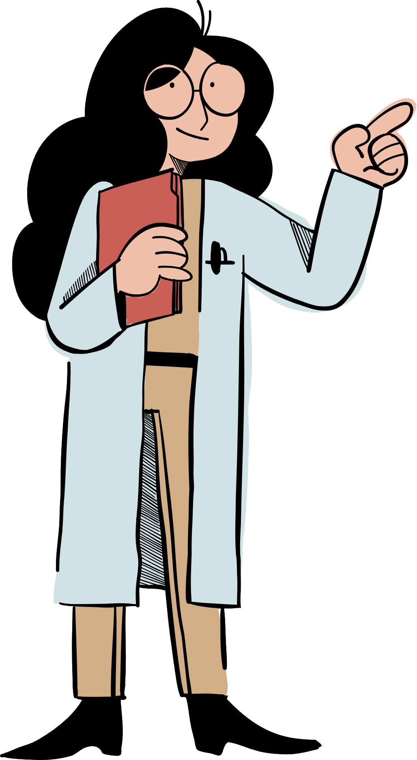
3. Thực hành luyện tập phòng tránh cong vẹo cột sống
Quan sát các hình và phát hiện xem cách đi, đứng, ngồi và đeo cặp sách của bạn nào có thể dẫn đến bị cong vẹo cột sống? Vì sao?

Slide 3
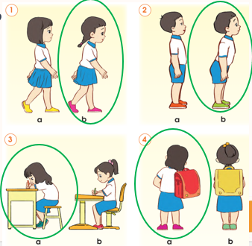
3. Thực hành luyện tập phòng tránh cong vẹo cột sống
Quan sát các hình và phát hiện xem cách đi, đứng, ngồi và đeo cặp sách của bạn nào có thể dẫn đến bị cong vẹo cột sống? Vì sao?
Đi, đứng, ngồi sai tư thế lâu như cúi gập, ườn, vẹo sang phải hoặc trái sẽ dẫn đến cong lưng; vẹo lưng

Slide 4


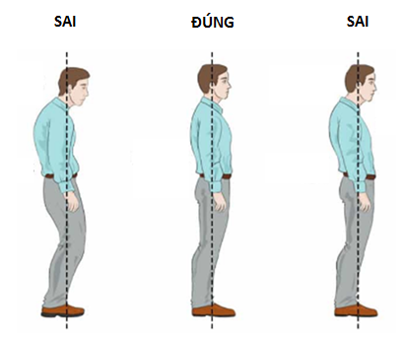
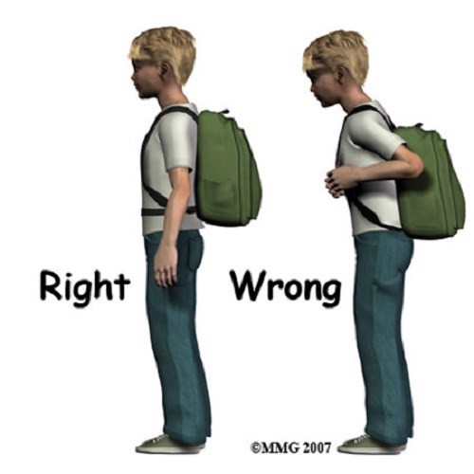
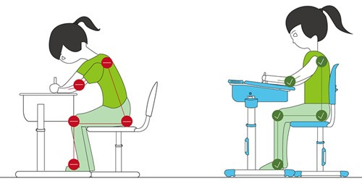
3. Thực hành luyện tập phòng tránh cong vẹo cột sống
Một số tư thế đúng cách
Sai
Đúng
Sai
Sai
Đúng
Đúng
Sai

Slide 5


3. Thực hành luyện tập phòng tránh cong vẹo cột sống
Em có biết?
Chế độ ăn uống không hợp lí hoặc phải mang vác vật nặng quá sức, không đúng cách sẽ dẫn đến bị cong vẹo cột sống.

Slide 6
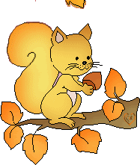
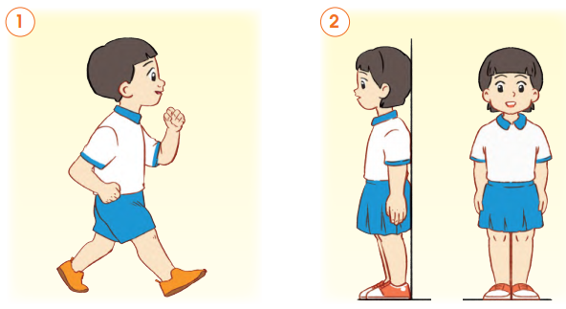
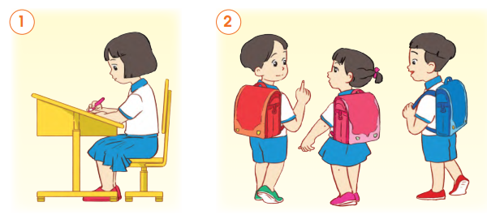
3. Thực hành luyện tập phòng tránh cong vẹo cột sống
Quan sát hình ảnh em và các bạn cùng
Thực hiện đi, đúng cách theo mẫu
Thực hiện ngồi học, đeo cặp đúng cách

Slide 7


3. Thực hành luyện tập phòng tránh cong vẹo cột sống
Để phòng tránh cong vẹo cột sống, em cần đi, đứng, ngồi và đeo cặp sách đúng cách; không mang vác các vật nặng quá sức

Slide 8






VÒNG QUAY
MAY MẮN
4
1
2
3
1
2
2
3
3
4
1
4
Hoàn thành
STOP
PLAY
Notes:
Hướng dẫn: GV click vào các ô số 1-9 để hiện câu hỏi tương ứng.
Sau khi HS trả lười đúng, GV click vào PLAY để xoay lấy điểm, click vào STOP để dừng lại lấy kết quả.

Slide 9
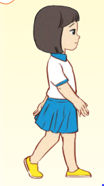





Quan sát hình sau đây và đưa ra nhận xét hành động đó là "Nên" hay "Không nên" để bảo vệ cột sống?
Nên
Không nên
Về vòng quay
Notes:
Hướng dẫn: Sau khi HS trả lời đúng, GV click vào “Về vòng quay” để cho HS quay lấy điểm.

Slide 10
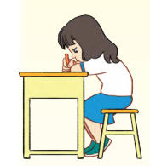
Quan sát hình sau đây và đưa ra nhận xét hành động đó là "Nên" hay "Không nên" để bảo vệ cột sống?
Nên
Không nên
Về vòng quay
Notes:
Hướng dẫn: Sau khi HS trả lời đúng, GV click vào “Về vòng quay” để cho HS quay lấy điểm.

Slide 11
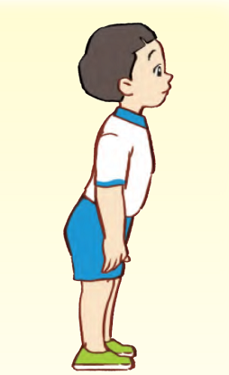
Quan sát hình sau đây và đưa ra nhận xét hành động đó là "Nên" hay "Không nên" để bảo vệ cột sống?
Nên
Không nên
Về vòng quay
Notes:
Hướng dẫn: Sau khi HS trả lời đúng, GV click vào “Về vòng quay” để cho HS quay lấy điểm.

Slide 12
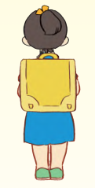
Quan sát hình sau đây và đưa ra nhận xét hành động đó là "Nên" hay "Không nên" để bảo vệ cột sống?
Nên
Không nên
Về vòng quay
Notes:
Hướng dẫn: Sau khi HS trả lời đúng, GV click vào “Về vòng quay” để cho HS quay lấy điểm.

Slide 13
A.
HƯỚNG DẪN VỀ NHÀ
B.
Hoàn thành vở bài tập
Chuẩn bị bài mới

